Slide 1
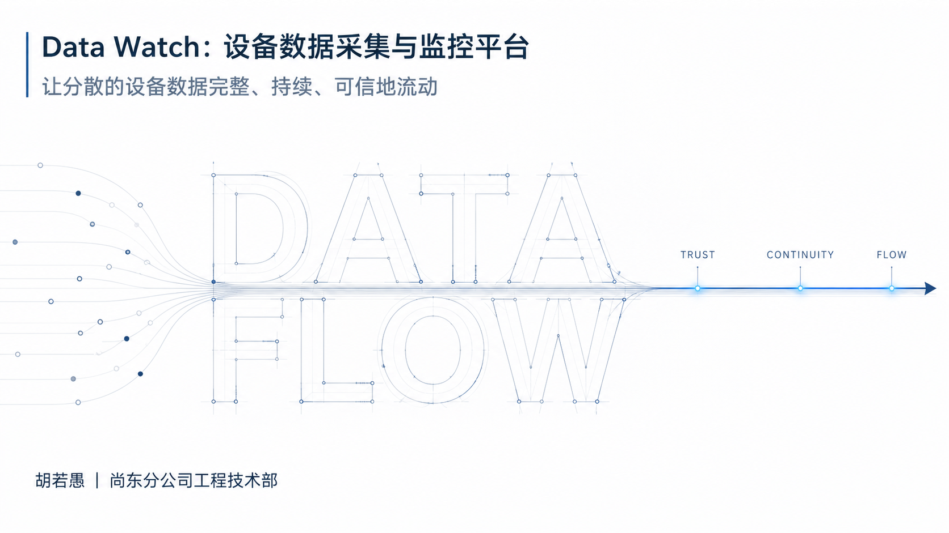
Notes:
各位领导、同事，今天汇报的是 Data Watch 设备数据采集与监控平台。我们希望解决的不是单一设备或单一界面的监控问题，而是先建设一条稳定的数据基础设施，让分散在现场的设备数据能够完整、持续、可信地流动，并为后续的智能运维打下基础。

Slide 2
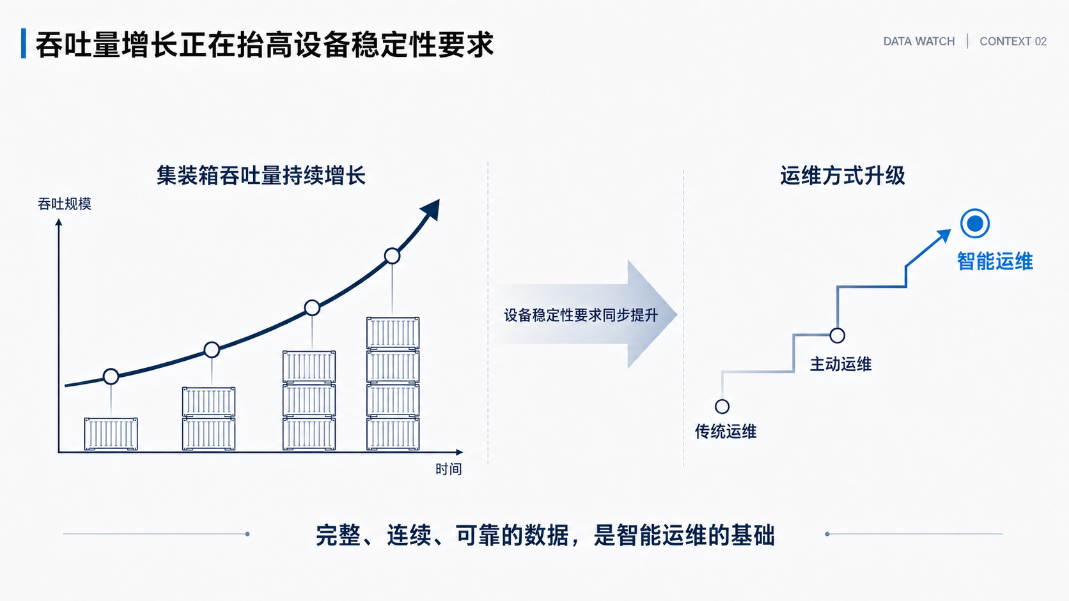
Notes:
随着自动化码头集装箱吞吐规模持续增长，设备连续运行和稳定性的要求也同步提高。传统运维更多依赖故障发生后的人工排查，这种方式在设备数量和数据规模不断扩大的情况下会越来越被动。运维需要从传统响应逐步走向主动发现，最终向智能运维升级，而完整、连续、可靠的数据正是这条升级路径的基础。

Slide 3
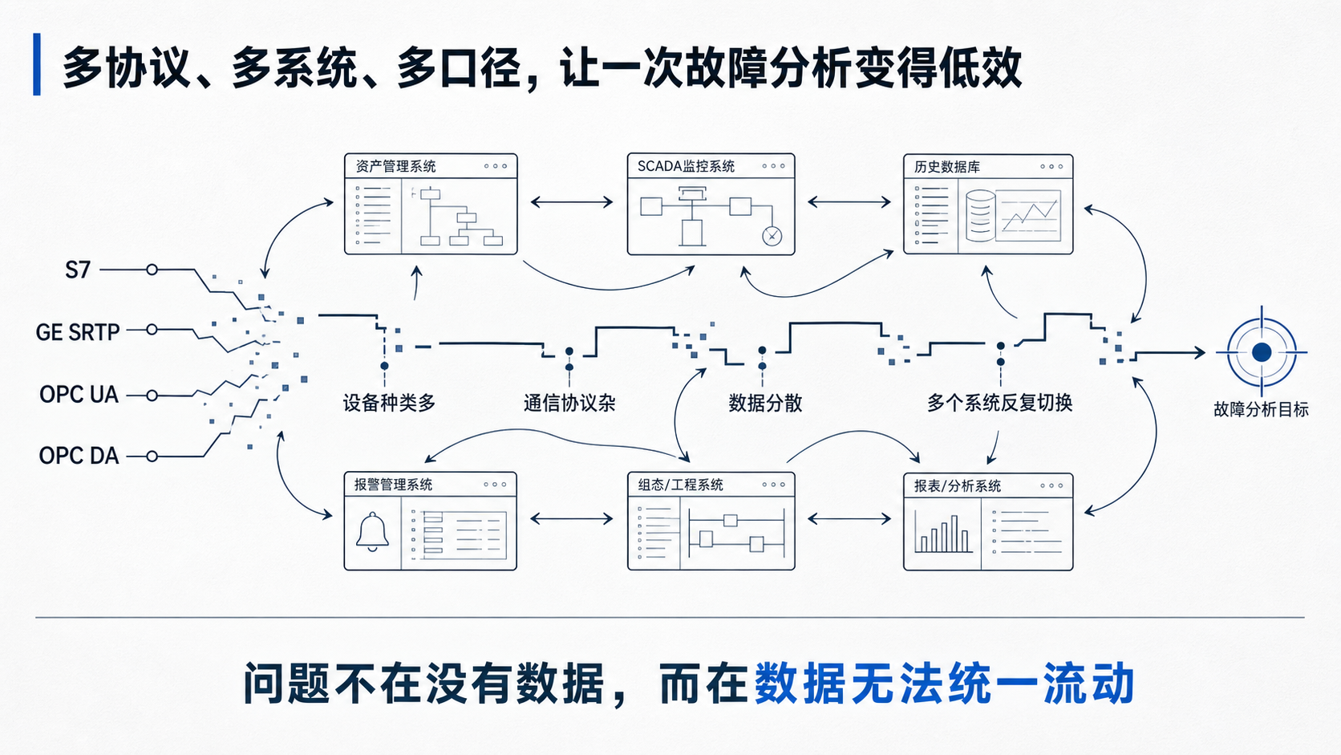
Notes:
现场并不是没有数据，而是数据来自不同设备、不同协议和不同系统。S7、GE SRTP、OPC UA、OPC DA 等数据往往分散在多个入口，发生故障后需要在多个系统之间反复切换、比对时间和点位口径。链路越长、交接越多，定位效率越低。问题的核心因此不是增加一个新的查看工具，而是让数据在同一条链路中统一流动和被理解。

Slide 4
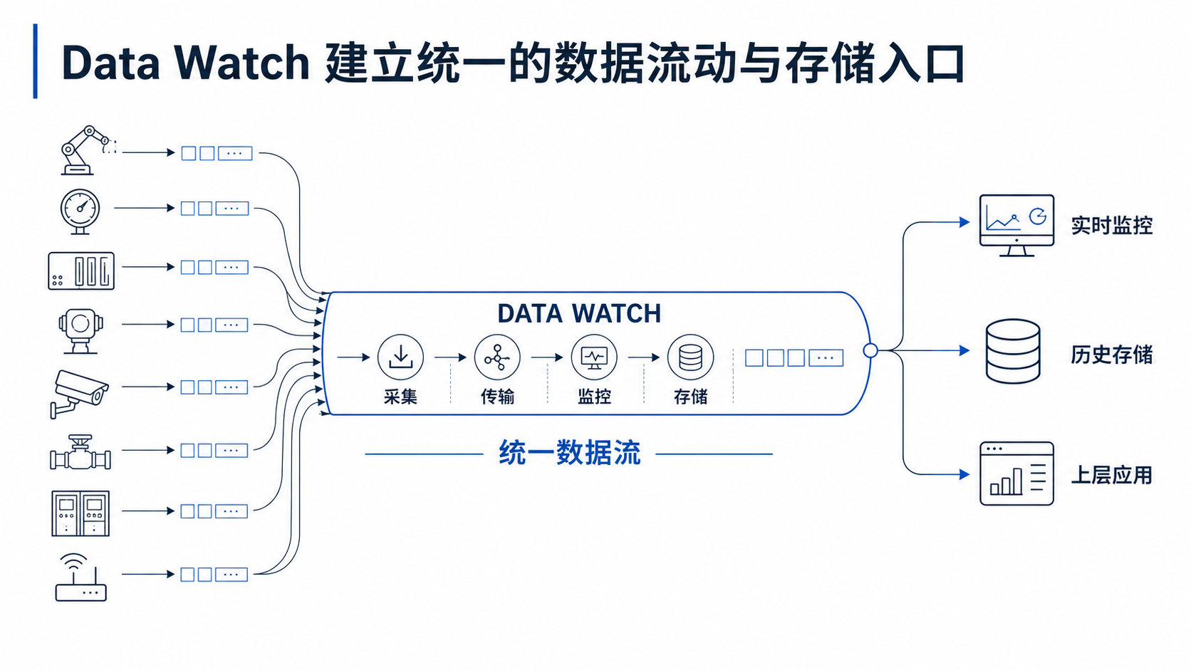
Notes:
Data Watch 将不同设备和协议的数据统一接入，通过平台完成采集、传输、监控和存储。过去需要依靠多个系统人工拼接的过程，被收束为一条连续的数据通道。对使用者而言，实时状态、历史数据和上层应用不再各自处理底层差异；对平台而言，数据从进入系统开始就遵循一致的结构和质量语义。

Slide 5
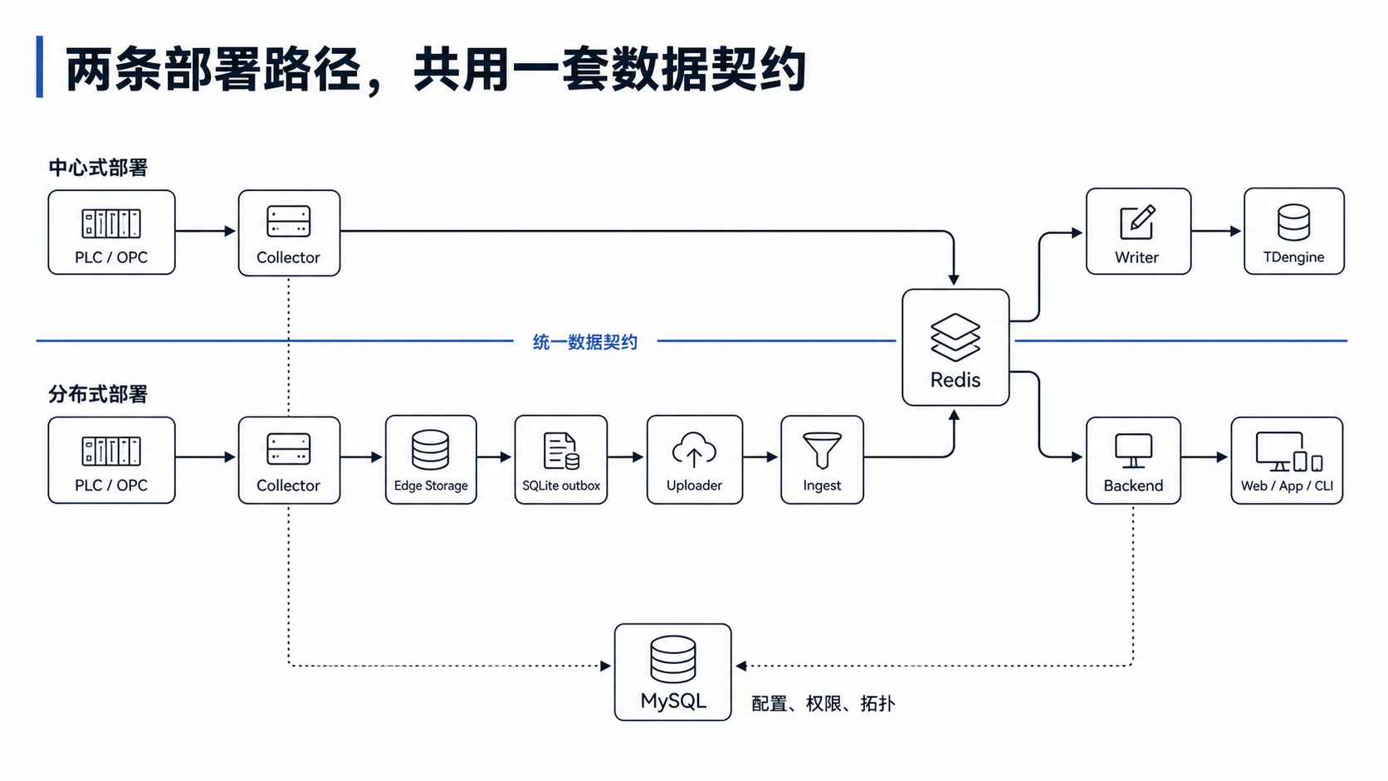
Notes:
平台支持中心式和分布式两条路径。中心式由 Collector 直接把数据送入 Redis，再由 Writer 写入 TDengine；分布式则在现场增加 Edge Storage 和 SQLite outbox，通过 Uploader 与 Ingest 将数据可靠汇入中心 Redis。两条路径的差别是部署位置和数据交接方式，但共用同一套数据契约。Redis 承担实时数据，TDengine 保存时序历史，MySQL 管理配置、权限和拓扑，Web、App、CLI 均通过 Backend 访问。

Slide 6
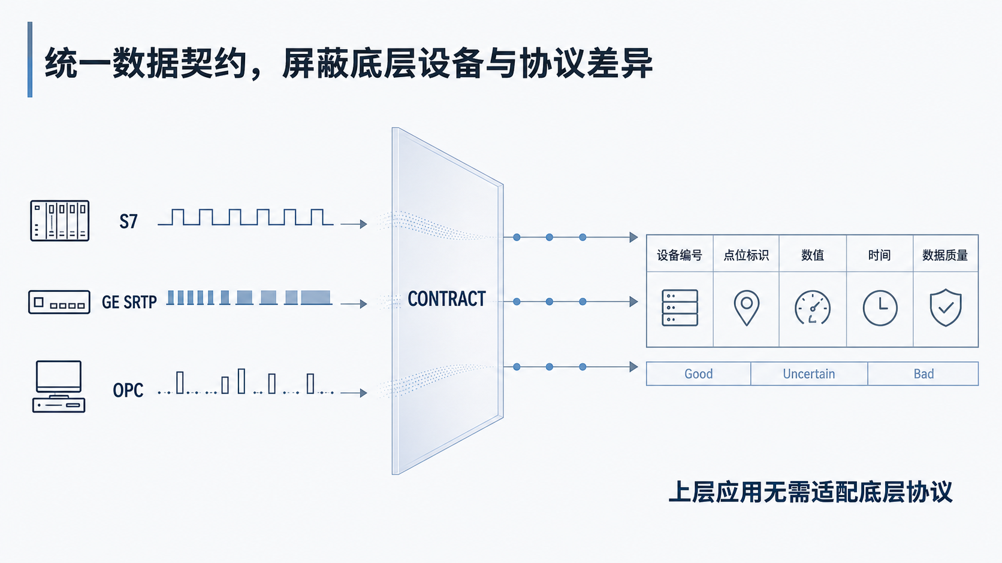
Notes:
统一数据契约把不同协议转换为相同的数据单元，核心字段包括设备编号、点位标识、数值、时间和数据质量。Good、Uncertain、Bad 等质量信息不会在采集后丢失，而是沿着传输、存储、展示和查询链路持续保留。这样，上层应用只需要面向一种稳定接口，不再为每一种现场协议重复适配，也为后续跨设备分析建立一致口径。

Slide 7
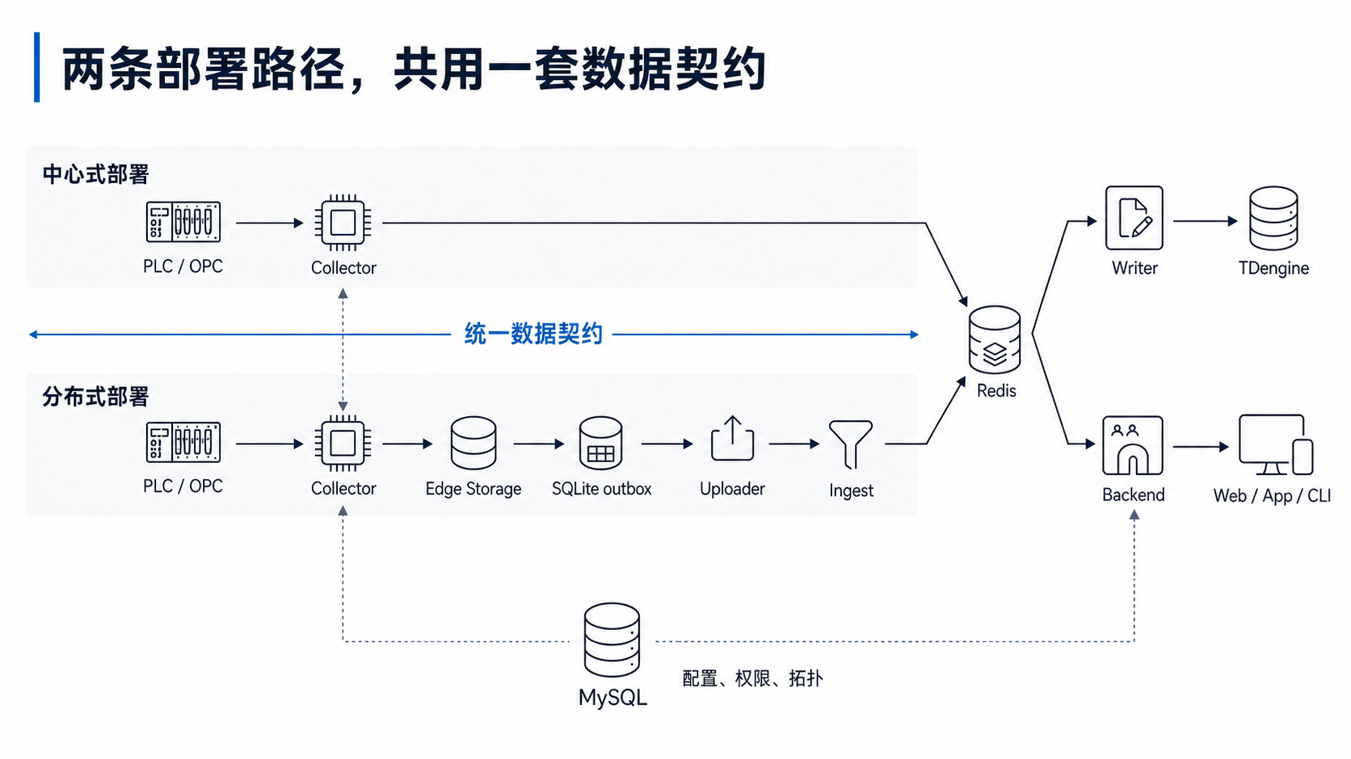
Notes:
平台将 Collector、Storage、Uploader、Ingest、Writer、Backend 等能力拆分为职责清晰的模块，并通过统一接口协作。S7、GE SRTP、OPC UA、OPC DA 驱动可以独立接入和演进；其中 OPC DA 的 COM、DCOM 依赖也通过独立 sidecar 或 proxy 隔离。模块化的价值不只是便于开发，更重要的是把异常限制在局部，使单点故障不扩散，现场升级和维护更加可控。

Slide 8
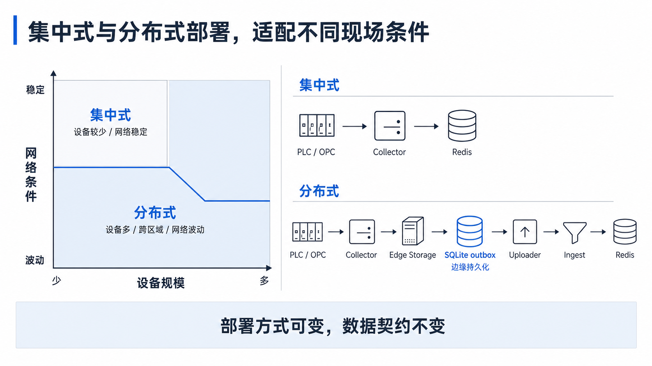
Notes:
部署方式主要由设备规模、区域分布和网络条件决定。设备较少、网络稳定时，中心式路径更直接；设备数量多、跨区域或网络存在波动时，分布式路径先在边缘持久化，再通过 SQLite outbox 和 Uploader 补传，能够降低链路波动带来的数据丢失风险。无论采用哪种部署方式，数据格式、质量标识和处理规则都不改变，做到部署方式可变、数据契约不变。

Slide 9
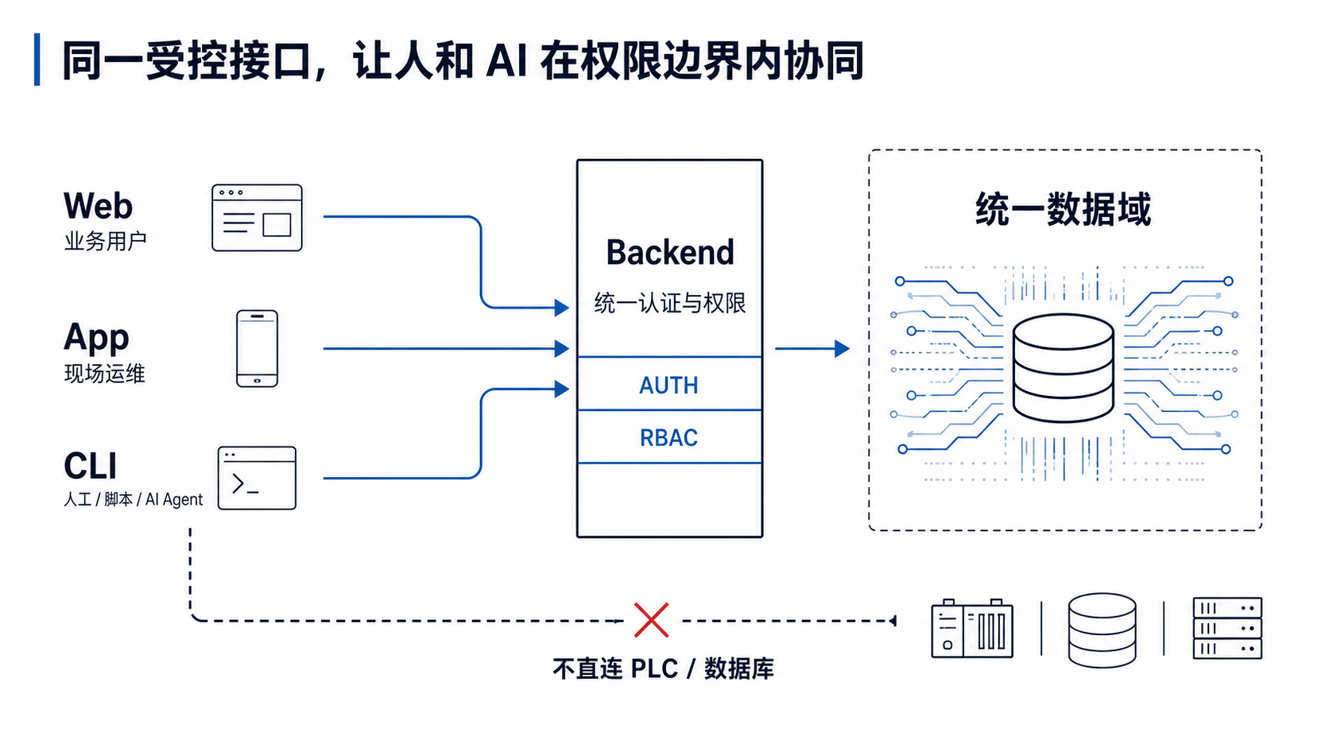
Notes:
业务用户通过 Web、现场人员通过 App，人工、脚本和 AI Agent 可以通过 CLI 调用，但所有路径都必须经过 Backend 的统一认证与权限控制。CLI 不直接连接 PLC、Redis、TDengine 或 MySQL，AI 也不能绕过平台访问现场设备。我们希望建立的是可审计、可约束的人机协同机制，让新的自动化能力运行在既有安全边界内。

Slide 10
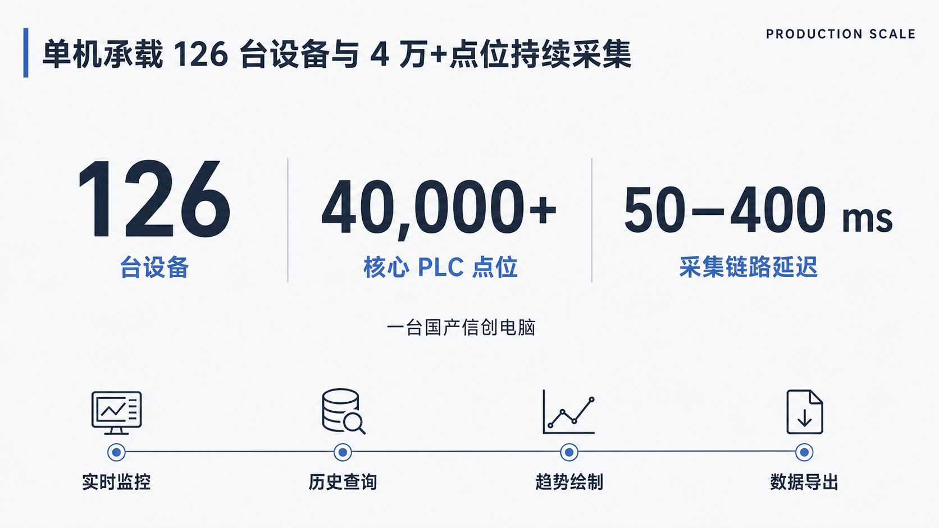
Notes:
目前平台已在一台国产信创电脑上承载 126 台设备、4 万多个核心 PLC 点位的持续采集，采集链路延迟约为 50 至 400 毫秒。这些数据说明 Data Watch 已经进入真实生产规模，而不是实验室概念。在这条稳定链路上，平台能够支持实时监控、历史查询、趋势绘制和数据导出，为日常运维和进一步分析提供统一数据基础。

Slide 11
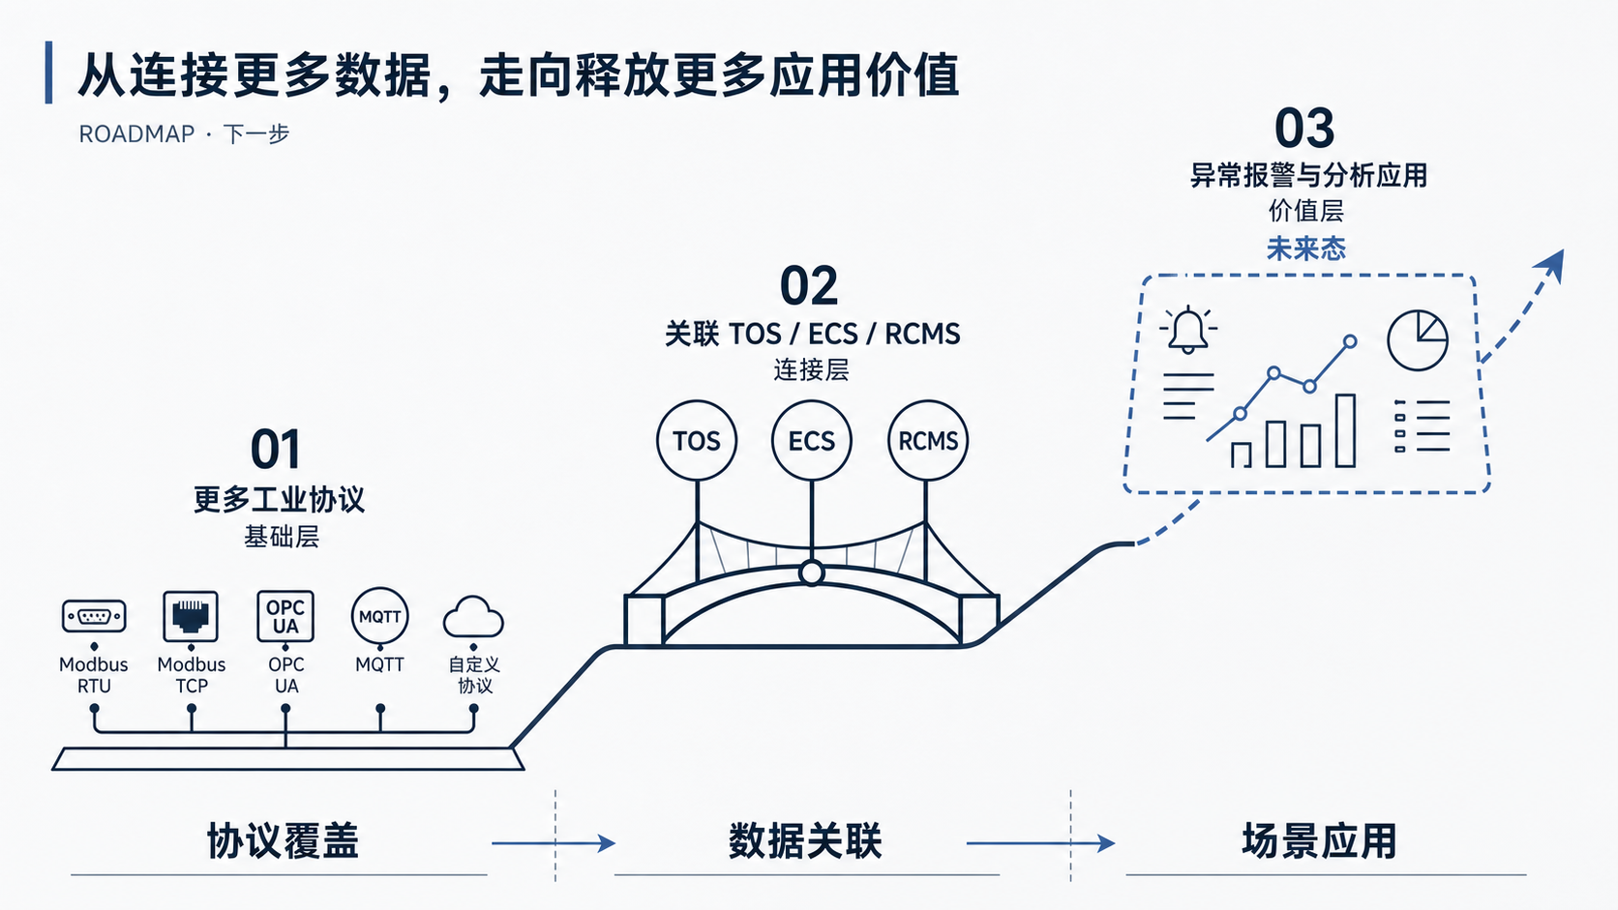
Notes:
下一步路线分为三个阶段。第一阶段继续扩展工业通信协议，扩大设备覆盖；第二阶段增加受控数据库连接，关联 TOS、ECS、RCMS 等业务系统，让设备数据与生产上下文形成联系；第三阶段才是在可信点位数据之上建设异常报警与分析应用。这里需要强调，异常报警是规划中的未来能力，路线将遵循“协议覆盖、数据关联、场景应用”的递进顺序。

Slide 12
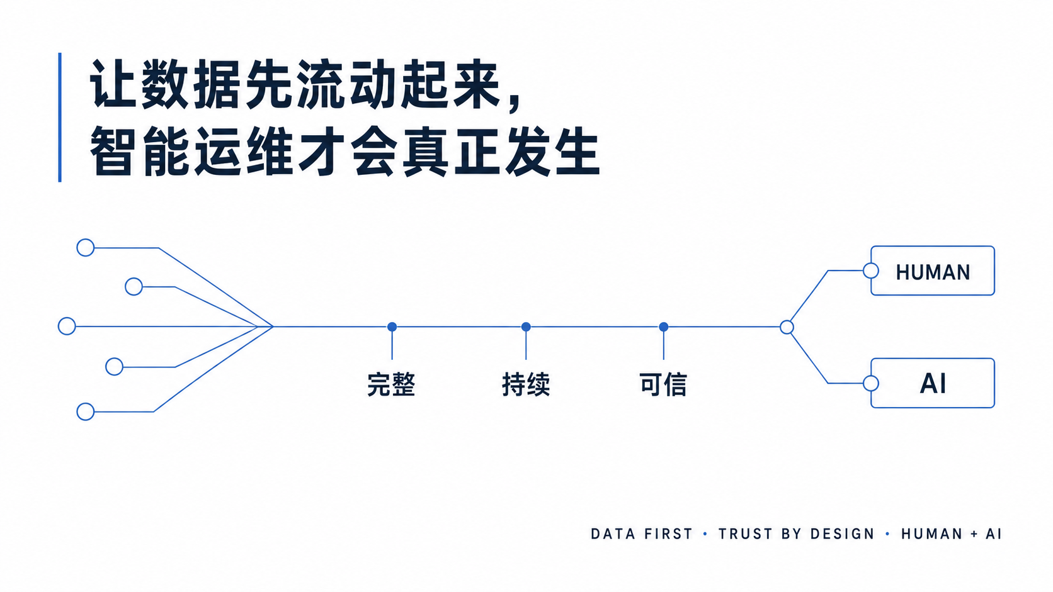
Notes:
Data Watch 的核心价值可以归结为三个词：完整、持续、可信。只有先把分散的数据汇聚起来，让它沿统一、受控的链路稳定流动，人和 AI 才能在共同的数据基础上协同。我们希望以数据为先、以可信为设计原则，推动运维从传统响应走向真正的智能化。

